Slide 1
Agenda
第5章:分群分析Clustering analysis
第7章:分類（最近鄰居）Classification（K-Nearest-Neighbor）
第8章:分類與邏輯迴歸(Logistic Regression)
第9章:分類-神經網路(Artificial Neural Network)
預測 predication

Slide 2

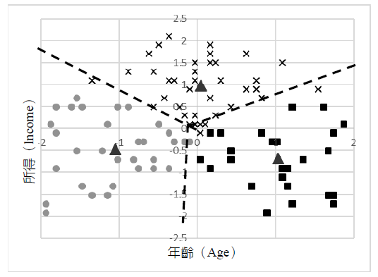
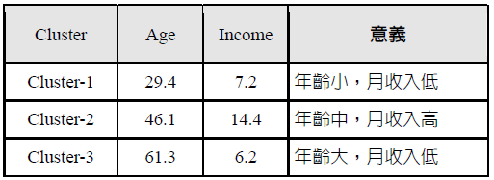
第5章: 分群分析Clustering analysis 中文大多譯成聚類分析（均值)
分群」在AI上的歸類屬於非監督式學習
給你一堆資料，沒有給你答案(這個人有參加、或沒參加)，只是請你依資料的屬性分群(分成幾群)，作一些區隔以便我們作不同的服務（推薦/銷)
歐幾里得距離：在空間中，點x =(x₁,...,x_{n})和 y =(y₁,...,y_{n})之間的距離為

Slide 3
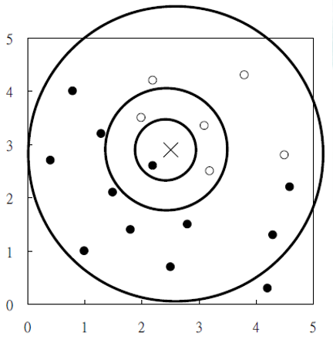
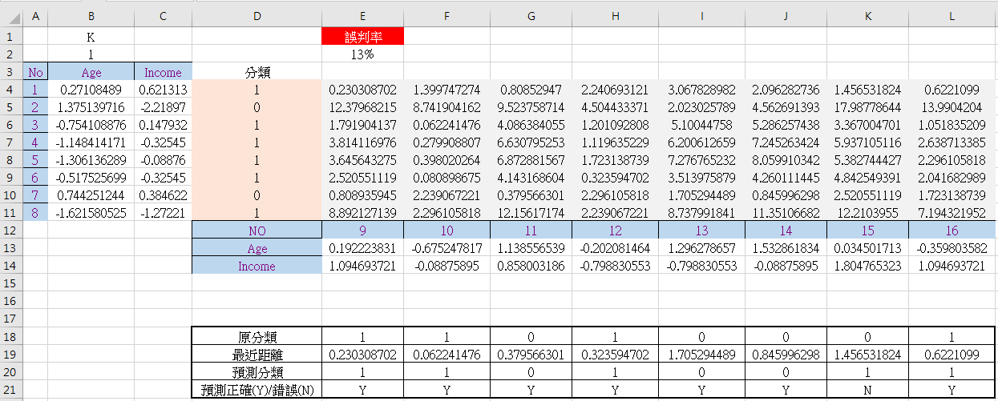
第7章:分類（最近鄰居） Classification（K-Nearest-Neighbor）
「分類」在AI上的歸類屬於監督式學習（給樣本、也給答案）
歐幾里得距離 ＋ 權重
找出最靠近測試樣本的 k 個訓練樣本，然後將它識別爲該類別

Slide 4
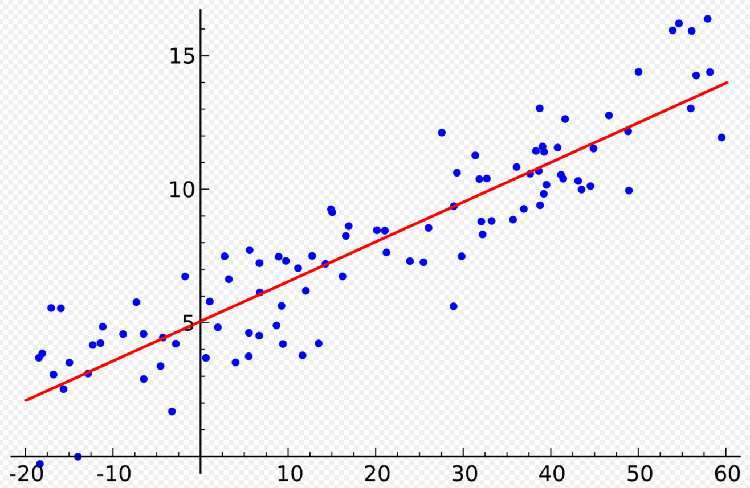
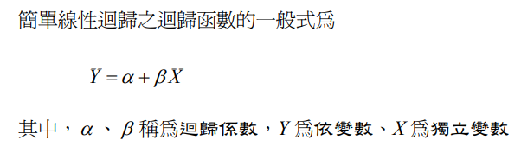
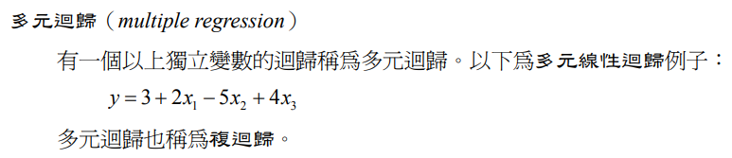
第8章:分類與邏輯迴歸(Logistic Regression)

Slide 5
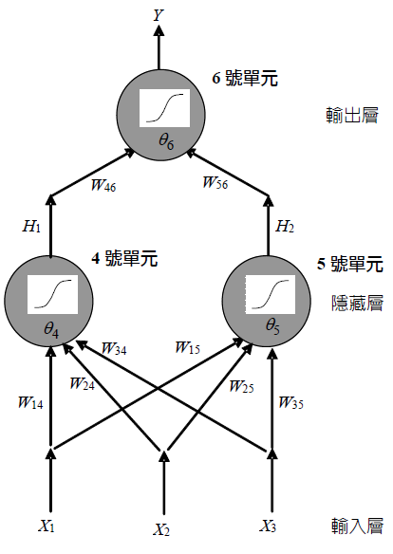
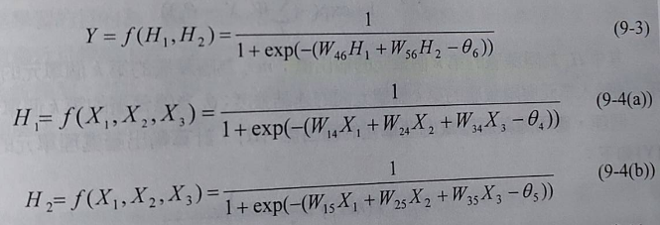
第9章:分類-神經網路(Artificial Neural Network)
抽取特徵(feature extraction)的能力

